Slide 1
Mentors
IT Academy
Maig de 2018

Slide 2
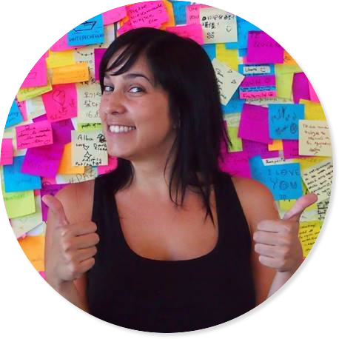


Mentors
Laura Rivera
Enginyera informàtica
Estudiant màster en Ciència de dades
10 anys experiència (5 en mòbil y gestió)
2 anys com a formadora a Barcelona Activa
Emprenedora
https://www.linkedin.com/in/laura-rivera-08039819/

Slide 3
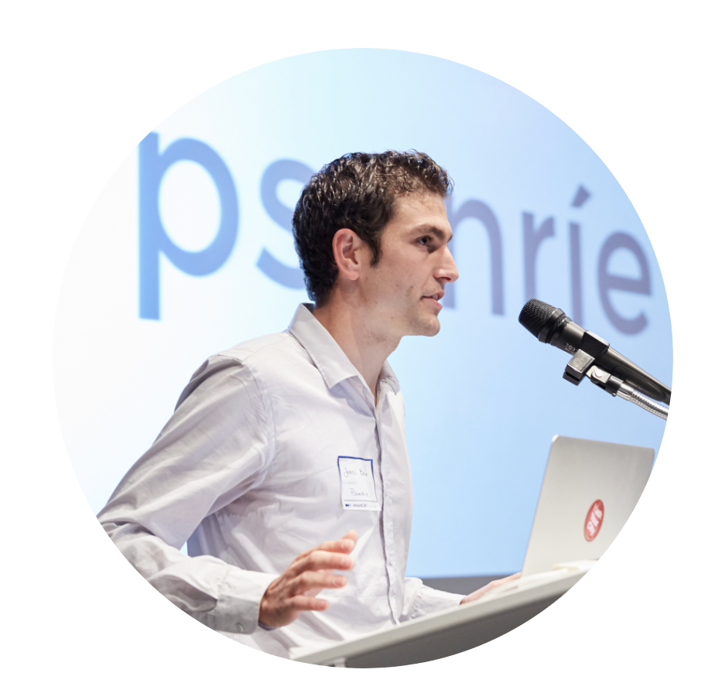


Mentors
Jordi Boix
Full Stack developer:
Front end: AngularJS, Ionic, Android
Back end: Spring (Java)
BBDD: MongoDB, Oracle, Mysql
Software development: BDD, TDD
Entrepreneur
https://www.linkedin.com/in/jordi-boix-baró-19474051

Slide 4
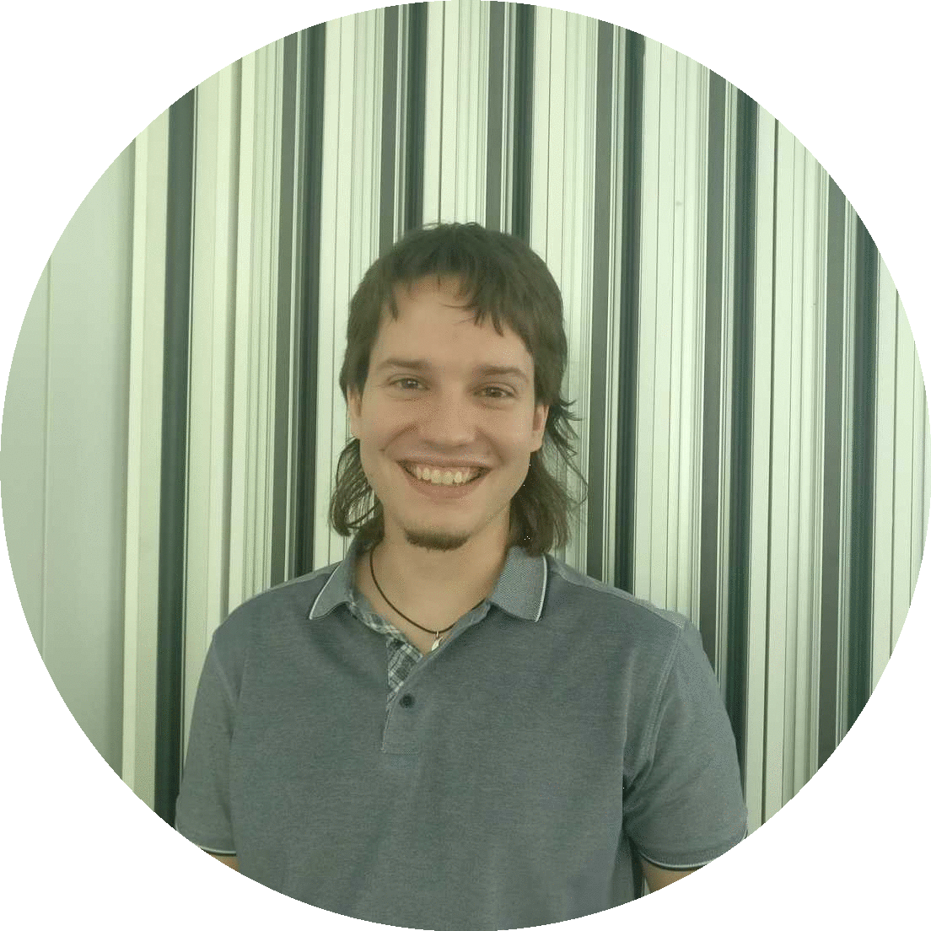

Mentors
Rubèn Pérez Tito
Enginyer informàtic
Màster en enginyeria informàtica
Projectes full stack frontend - backend
CaixaBank amb Everis amb IBM BMPN
Projecte Big Data analitzant workflows iteratius en MapD i Spark
Treballant al CVC

